Slide 1
Бизнес план вывода биоразлагаемых полимперных композитов на основе хитин-глюканового комплекса на рынок Евразийского союза
РЭУ.РФ
Российский экономический университет
ИМЕНИ Г.В. ПЛЕХАНОВА
Выполнила:
Студентка группы 15.24В-МЭБ01/22
Арсланова Рушана Бижановна
Научный руководитель:
К.э., доцент кафедры международного бизнеса
Милонова Марина Валентиновна

Slide 2

БИЗНЕС-ИДЕЯ
Разработка и запуск стартапа «EcoChit» предполагает создание биоразлагаемой альтернативы одноразовой пластиковой посуде, ориентированной на рынок ЕАЭС. Проект направлен на снижение экологической нагрузки, связанной с использованием пластиковых изделий, и предоставление потребителям устойчивого и безопасного выбора.

Slide 3

ХИТИН – продукт будущего
Одна грибница может занимать площадь до 10 кв. км.
В грибах хитин выделяют из мицелия
Хитин – биологически чистый материал, который разлагается в почве
Хитиновые материалы легкие, но при этом обладают высокой прочностью
Шляпка
A
Ножка
B
C
D
Грибница или мицелий

Slide 4





Применение хитина и его производных
Пищевая
промышленность
Косметика
Биотехнологии
Медицина
Фармацевтика

Slide 5

Производители биоразлагаемых материалов
Россия
ООО «БиоПласт»
Экотехнологии
Казахстан
EcoPack.kz
BIO PLAST KZ
D
C
Кыргызстан
Green Pack Kyrgyzstan
B
Беларусь
БелХимПласт
ЭкоПроектБел
A
Армения
EcoBag Armenia

Slide 6
Технология производства
создание коллоидного раствора, состоящего из хитин-глюканового комплекса
нагрев смеси до определенной температуры, добавление стирола и инициаторов реакции
после окончания синтеза реакционную смесь остужают и отфильтровывают
промывка смеси водой и сушка в сушильном шкафу в течение 6 часов
полученный материал измельчают, взвешивают
измельченный материал формуют и выдерживают в печи для создания прочной формы
1.
2.
3.
4.
5.
6.

Slide 7
SWOT – анализ стран ЕАЭС
Сильные стороны
A
экологичность продукции
относительно недорогая стоимость продукта
легкость переработки
доступное сырье
Слабые стороны
ограниченная осведомленность потребителей
недостаточная производственная мощность
отсутствие узнаваемости бренда
сложность сертификации
B
Возможности
C
растущий спрос на экологичные товары
государственная поддержка
сотрудничество с крупными компаниями
развитие В2В-направления, продажа для сети ресторанов, кафе и гостиниц
Угрозы
конкуренция с дешевым пластиком
нестабильность законодательства в области биоразлагаемой продукции
отсутствие субсидий от государства
изменение предпочтений потребителей
D

Slide 8
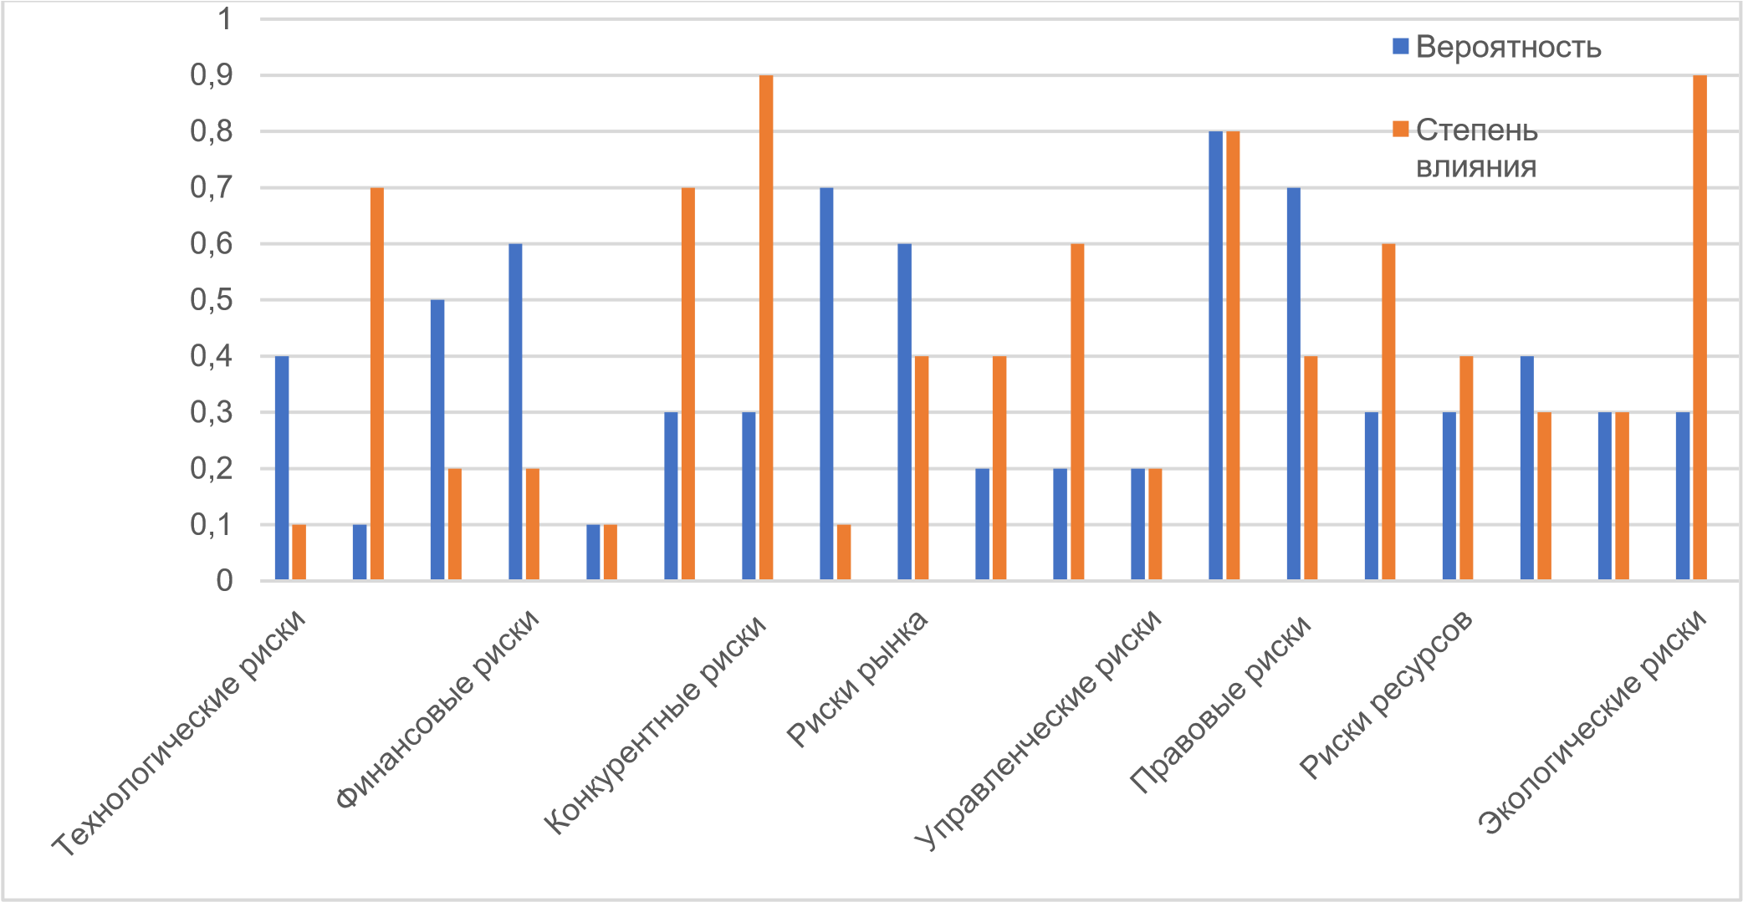
Основные риски вывода продукта «EcoChit» на рынок ЕАЭС
Рис.1. Матрица рисков реализации стартапа «EcoChit» на рынке ЕАЭС

Slide 9
Маркетинговый план стартапа
Портрет потенциального клиента
возраст: 18-55 лет;
место жительства: города и городские районы с развитой инфраструктурой и доступом к мобильной связи;
пол: мужчины и женщины;
семейное положение: разнообразное, включая одиноких, семейных, семьи с детьми и без;
род занятий: разнообразные профессии и сферы деятельности, включая студентов, работающих специалистов, предпринимателей и домохозяек;
уровень дохода: средний и выше среднего уровень дохода.
Линейка продукции
Стаканы
Крышки
Плоские тарелки
Миски
Вилки
Ложки
Этапы плана:
Анализ рынка
Маркетинговая стратегия
Продвижение продукции
Каналы сбыта
Бюджет и результаты
Оценка результатов

Slide 10
Финансовый план стартапа
 |  |  | 2025 | 2026 | 2027 | 2028
ЭФФЕКТИВНОСТЬ ДЛЯ ПРОЕКТА (FCFF)
Ставка дисконтирования | 20 | % | 20% | 18% | 18% | 18%
Свободный денежный поток компании, FCFF |  | тыс. руб. | - 11 760 | - 2 994 | 16 270 | 36 956
Учет активов начального баланса | Нет | тыс. руб. | - | - | - | -
Учет терминальной стоимости | Нет | тыс. руб. |  |  |  | 274 533
Денежный поток для расчета эффективности |  | тыс. руб. | - 11 760 | - 2 994 | 16 270 | 36 956
Чистая приведенная стоимость, NPV | 16 847 | тыс. руб.
Внутренняя норма рентабельности, IRR | 68,1 | % | (без учета инфляции, номинальная)
Дисконтированный срок окупаемости, PBP | 2,4 | лет
Простой срок окупаемости | 2,1 | лет
Модифицированная IRR, MIRR | 53,8 | % | (с учетом инфляции, реальная)

Slide 11


СПАСИБО ЗА ВНИМАНИЕ!
rushana_arslanova@mail.ru
+ 7(015) 373-9668

